Slide 1
Názov kurzu
Newtonov pohybový zákon

Slide 2
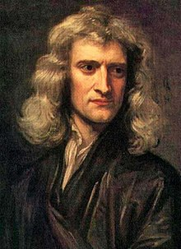
Sir Isaac Newton (1642 - 1727) bol anglický matematik, astronóm, teológ, autor a fyzik.
Je považovaný za jedného
z najvýznamnejších vedcov
všetkých čias a kľúčovú
osobnosť vo vedeckej revolúcii.
Newton sformuloval zákony pohybu a univerzálnej gravitácie, ktoré dominovali vedeckému názoru na fyzický vesmír. Vypracoval tri pohybové zákony, ktoré riadia pohyb všetkých objektov v každom čase a za každých okolností.

Slide 3
1. Newtonov zákon: objekt zotrváva v pokoji alebo v rovnomernom priamočiarom pohybe, kým nie je nútený vonkajšími silami tento svoj stav zmeniť.
2. Newtonov zákon: sila pôsobiaca na teleso sa rovná veľkosti zmeny hybnosti telesa.
3. Newtonov zákon: pre každú akciu existuje rovnako veľká, ale opačná reakcia.

Slide 4
3. pohybový zákon:
Dva hmotné body na seba pôsobia rovnako veľkými silami opačného smeru, ktoré súčasne vznikajú a súčasne zanikajú.
Jedna zo síl sa nazýva sila akcie a druhá sa nazýva sila reakcie. Pritom účinky síl akcie a reakcie sa navzájom nerušia, pretože každá z týchto síl pôsobí na iné teleso.

Slide 5
3. pohybový zákon:
Sily pôsobia vždy v pároch.
Sily akcia a reakcie vždy pôsobia na rôzne objekty $→$nie sú rovnovážne!
Na zmenu nášho pohybu využívame sily akcie - reakcie.

Slide 6
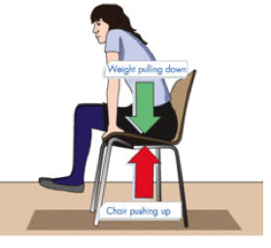
3. pohybový zákon:
Príklad: vždy, keď objekty A a B navzájom interagujú, pôsobia na seba vzájomnou silou. Keď sedíte vo svojom kresle, vaše telo (objekt A) pôsobí smerom nadol na kreslo (objekt B) a kreslo (objekt B) pôsobí smerom nahor na telo (objekt A). Tieto dve sily sa nazývajú akčné a reakčné sily.

Slide 7
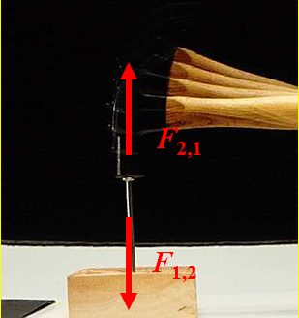
3. pohybový zákon:
Príklad: Kladivo (objekt A) a klinec (objekt B) pôsobia na seba navzájom rovnakými silami.

Slide 8
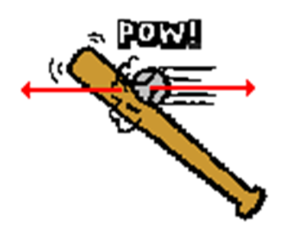
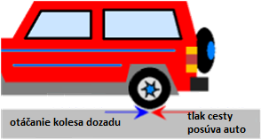
3. pohybový zákon:
Ďalšie príklady:
Baseballová pálka odrazí loptičku doprava (akcia); loptička vynúti pohyb pálky doľava (reakcia).
Uvažujte pohyb auta na ceste do školy. Automobil je vybavený kolesami, ktoré sa otáčajú. Keď sa kolesá otáčajú, pôsobia na cestu a automobil sa posunie.

Slide 9
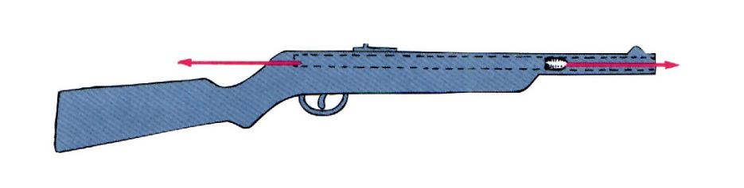
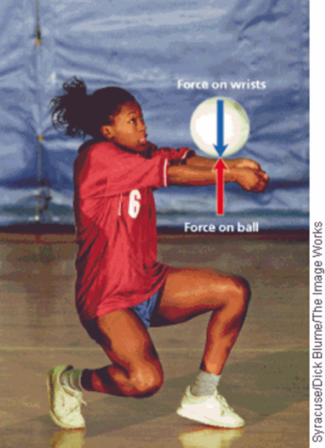
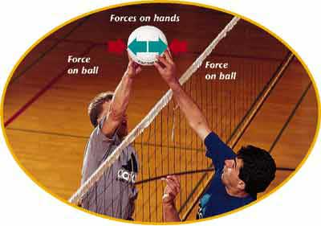
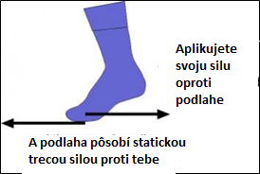
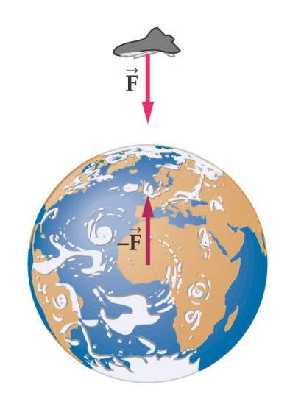
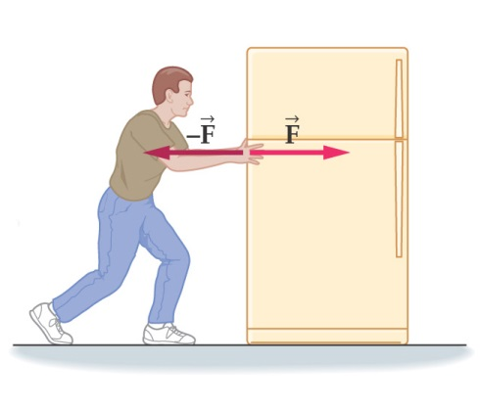
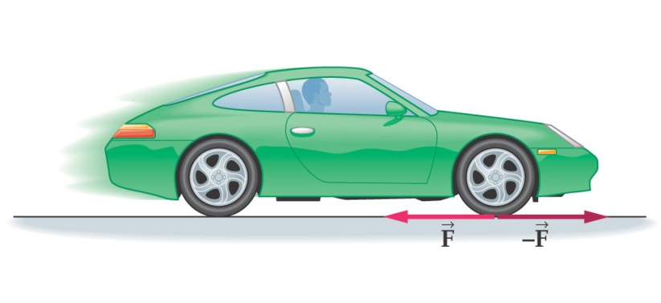
3. pohybový zákon:
Ďalšie príklady:

Slide 10
Zdroje:
https://www.slideshare.net/wilsone/newtons-laws-of-motion-1949387
https://www.slideshare.net/pvnkmrksk/newtons-laws-of-motion-2587754
https://www.grc.nasa.gov/www/k-12/airplane/newton.html
http://www.physics4kids.com/files/motion_laws.html
https://phet.colorado.edu/en/simulation/forces-and-motion-basics
https://www.youtube.com/watch?time_continue=370&v=KvPF0cQUW7s
https://www.youtube.com/watch?v=NYVMlmL0BPQ
https://www.youtube.com/watch?v=3jVHQ8bECIs
https://www.youtube.com/watch?v=Ixf9ZyZaE9Q

